Slide 1

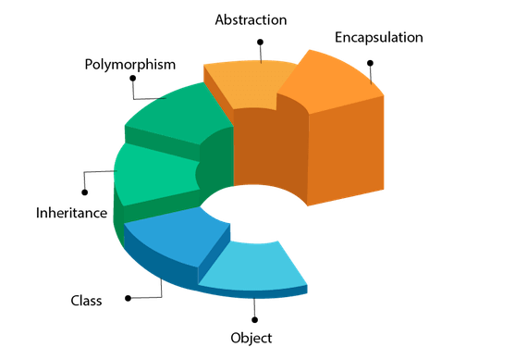


JAVA’da Object Sınıfı ve Metotları
Nesneye Yönelik Programlama
www.youtube.com/BMderslerim
Hazırlayan : Ahmet İhsan AKŞEN - 2111404218
Tarih : 30/05/2022
Sürüm : V1
Ders Yürütücüsü : Doç. Dr. İsmail KIRBAŞ

Slide 2
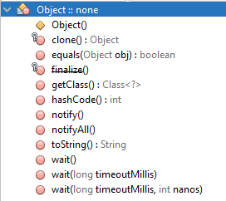
İÇİNDEKİLER
Java - Object Sınıfı
toString()
hashCode()
equals()
finalize()
getClass()
clone()
wait()
notify()
notifyAll()
Kaynaklar

Slide 3
Java - Object Sınıfı
Object sınıfı Java'da bulunan özel bir sınıftır. Bu sınıfı özel yapan ise Java'da bulunan tüm sınıfların bu sınıftan türetilmiş olmasıdır. Java'da kendimiz bir sınıf oluşturup nesne oluşturduğumuzda veya var olan bir sınıftan nesne oluşturduğumuzda bazı ortak metotların olduğunu fark etmişsinizdir.
Örneğin equals() veya toString() gibi metotlar Java'da bulunan tüm class'larda mevcuttur. İşte bunun gibi ortak metotlar Object sınıfından miras alınmaktadır.

Slide 4
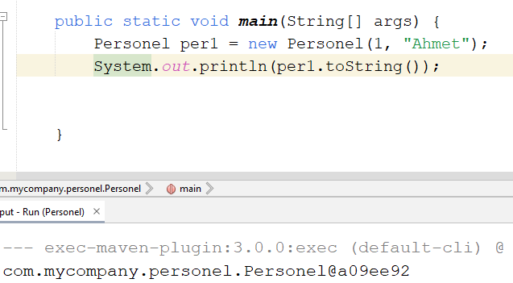
1. toString()
toString() metodu nesnelerin metin karşılıklarını ekrana yazmak için kullanılır. Eğer nesnelerin metinsel bir karşılığı yoksa nesnenin hafızadaki adresini Hexadeimal olarak döndürür. Bu işlemi yaparken kullandığı format aşağıdaki gibidir.
getClass().getName() + ‘@’ + Integer.toHexString(hashCode())

Slide 5
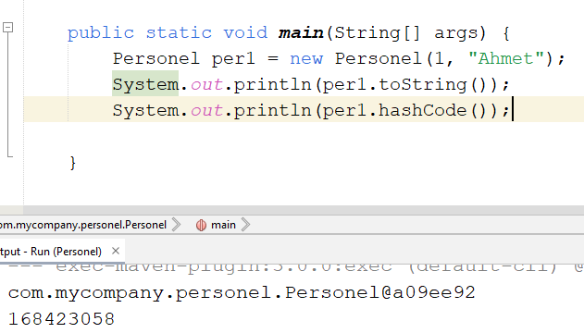
2. hashCode()
hashCode() metodu nesneye atanan benzersiz bir kimlik bilgisi olan Hashcode’u desimal olarak döndürür.
public native int hashCode();

Slide 6
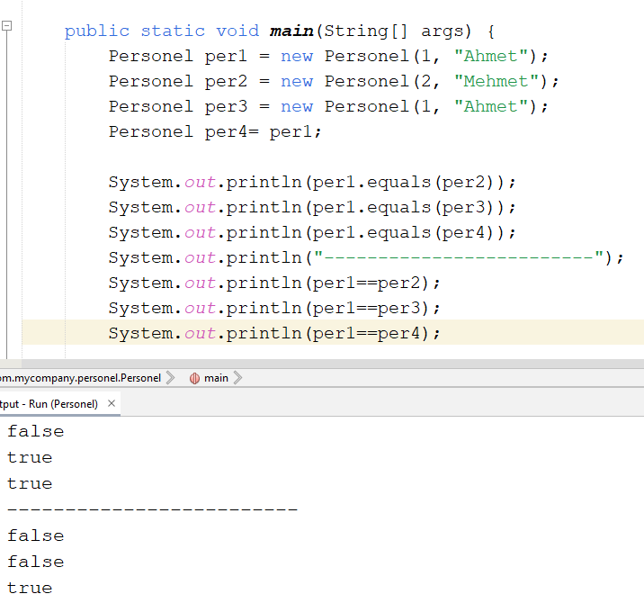
3. equals()
Equals() ve == arasında temek fark, birinin metot diğerinin operatör olmasıdır. == operatörünü referans karşılaştırması (reference) (address comparison) için ve equals() metodunu içerik karşılaştırması için kullanırız.
Basitçe söylemek gerekirse, == her iki nesnenin aynı bellek konumuna işaret edip etmediğini denetlerken, .equals() nesnelerdeki değerlerin karşılaştırılmasını değerlendirir.

Slide 7
4. finalize()
Eğer yazılımcı nesne bellekten temizlenmeden önce bir takım kaynakları serbest bırakmak istiyorsa, bu metodu override edebilir. Teorik olarak çöp toplayıcı, bir nesne tamamen erişilemez duruma geldiğinde bu metodu çağıracak ve sistemden silinmeden önce finalize() metodunun içeriği işletilecektir. Ancak pratikte bu yaklaşım çalışmamakta ve uygulamada ciddi sorunlara yol açmaktadır.

Slide 8
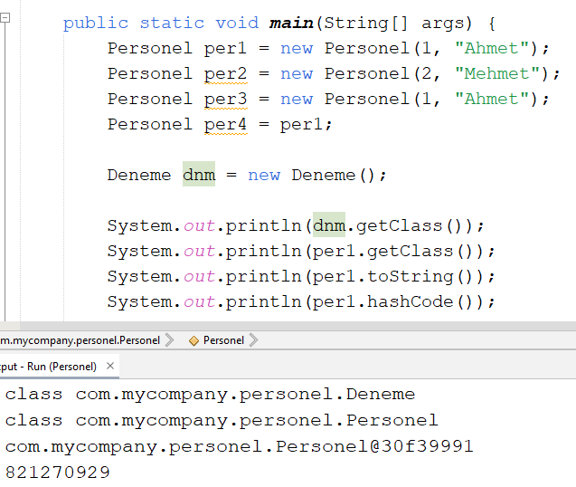
5. getClass()
Nesnenin hangi sınıfa ait olduğunu döndürür.
public final native Class<?> getClass();

Slide 9
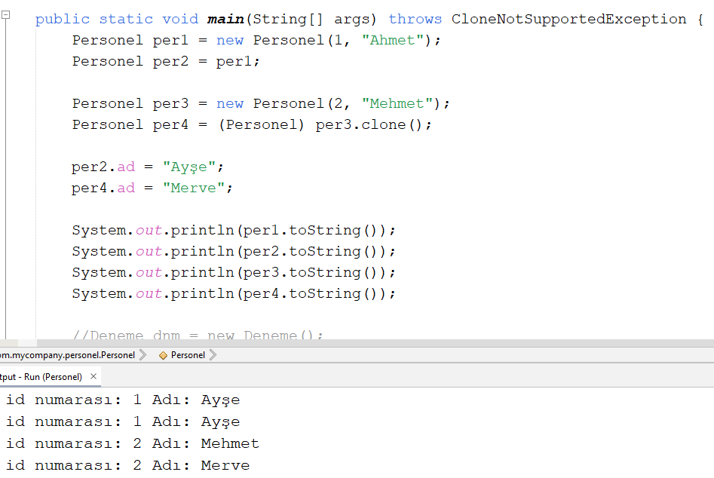
6. clone()
Bir nesnenin özelliklerini alıp yeni bir kopyasını oluşturur.

Slide 10
7.1. wait()
Java dilinin en büyük özelliklerinden biride multithread (çoklu dizin) uygulamalar geliştirmemize olanak sağlamasıdır.
“wait()” metodu geçerli iş parçacığının, başka bir iş parçacığı bu nesne için notify() veya notifyAll()
metodu çağırana kadar süresiz olarak beklemesi için kullanılır

Slide 11
7.2. wait(long timeout) 7.3. long timeout
“wait(long timeout)” metodu geçerli iş parçacığının, başka bir iş parçacığı bu nesne için notify() veya notifyAll() metodu çağırana kadar yada belirtilen süre kadar beklemesi için kullanılır.
wait(long timeout, int nanos) metodu ise nanosanye hassasiyeti ile aynı ilevi yerine getirir.

Slide 12
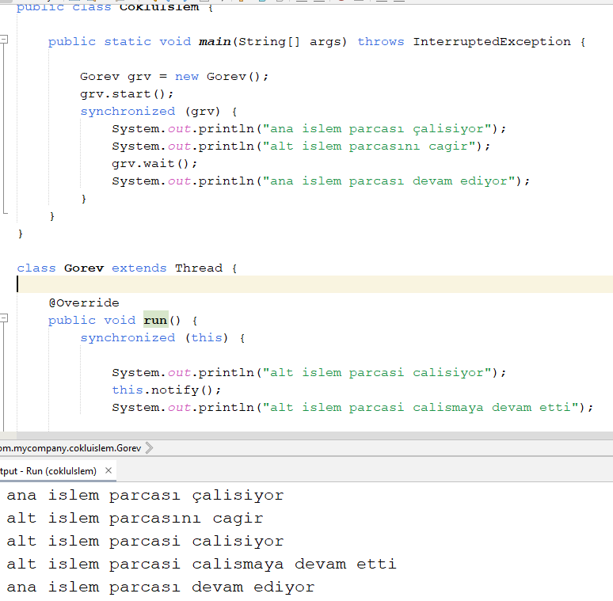
8. notify() 9. notifyAll()
notify() metodu nesne monitöründe wait() metodu ile bekletilen iş parçacıklarından herhangi birini başlatmayı sağlar.
notifyAll() metodu işe nesne monitöründeki bütün iş parçacıklarının uyanmasını salar.

Slide 13
SONUÇ
Java’daki Object Sınıfının ne olduğunu gördük
toString() metodu ile nesneleri yazdırmak
hashCode() metodu ile nesnelerin adreslerini okumak
equals() metodu ile nesneleri karşılaştırmak
getClass() metodu ile nesnelerin ait oldukları sınıfları ögrenmek
clone() metodu ile nesneleri kopyalamak
wait(), notify() ve notifyAll() metodları ile işlemler arası geçiş yapmak

Slide 14
Yardımcı Kaynaklar
https://docs.oracle.com/javase/7/docs/api/java/lang/Object.html
https://www.maixuanviet.com/wait-and-notify-methods-in-java.vietmx#3_ThenbspwaitnbspMethod
https://www.youtube.com/watch?v=Drmi4iJoU1o&t=3s

Slide 15
İlginiz için teşekkürler…
Nesneye Yönelik Programlama
www.youtube.com/BMderslerim
Hazırlayan : Ahmet İhsan AKŞEN - 2111404218
Tarih : 30/05/2022
Sürüm : V1
Ders Yürütücüsü : Doç. Dr. İsmail KIRBAŞ

